Slide 1

陈俊康
Junior Chan
个人Github网站：https://github.com/chanchunhong

Slide 2
作品集目录
1
2
3
4
英国拉夫堡大学工作坊
检测儿童情绪
交互设计专题课程设计
其他作品

Slide 3
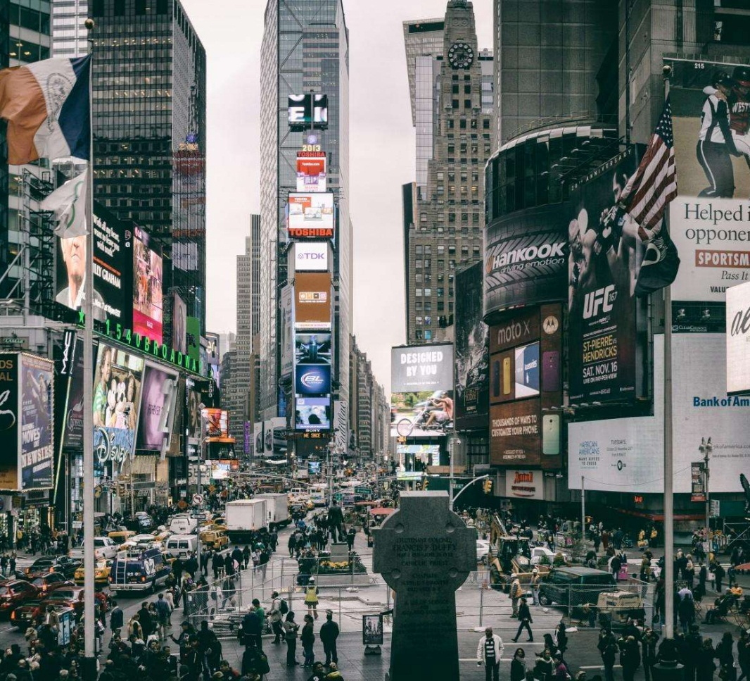
1
拉夫堡大学暑假国际设计工作坊
为部分人群设计一款鼠标

Slide 4
footstep
用户调研
用户群体：首先是为无手的残疾人设计一款鼠标，通过用户访谈进而将群体深度
拓展为想使用电脑却不想双手使用鼠标（解放双手）的人群。
设计点：为他们设计一款可以用脚方便使用的鼠标“脚标”。
Research
Primary research
A mother looking after baby
A very lazy person
Secondary research
Search for
News and eassys
Interviews

Slide 5
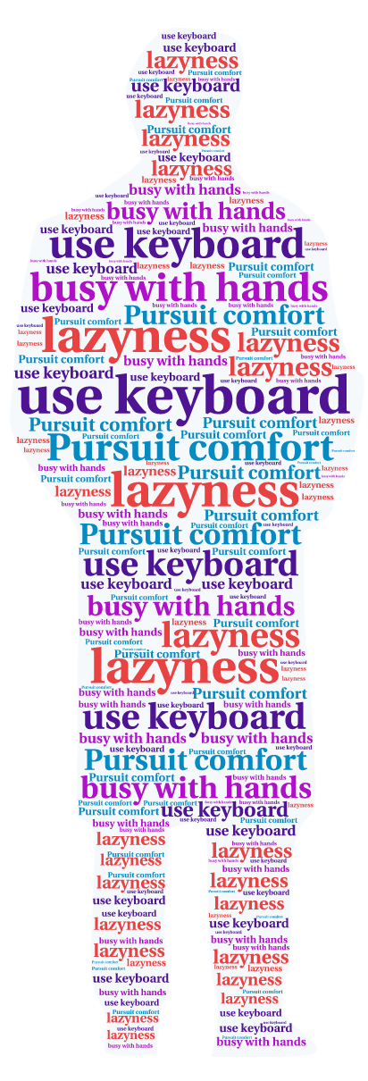
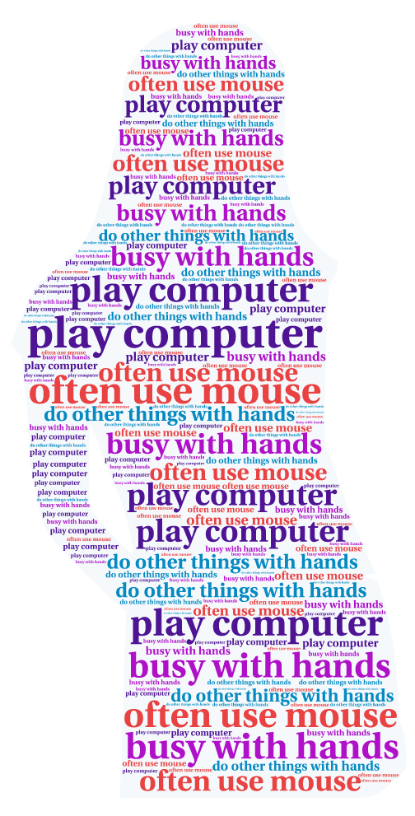
footstep
用户调研
用户需求：
当在使用电脑而且双手在忙（例如敲键盘）时，希望可以用脚方便快捷地操控鼠标。
希望可以优雅地姿势使用“脚标”。
希望“脚标”上就可以有舒适的支撑物放置脚。
可以通过APP分享自己的使用心得给其他用户，或者可以向其他资深用户提问。
用户画像

Slide 6
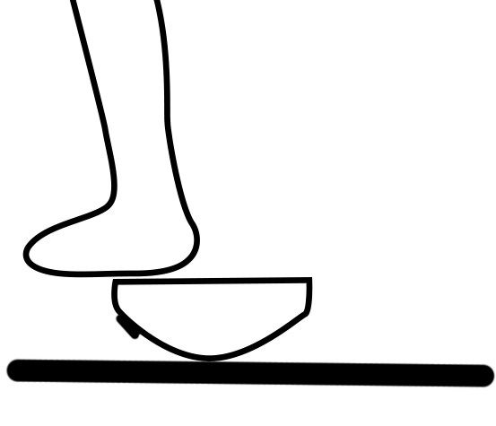
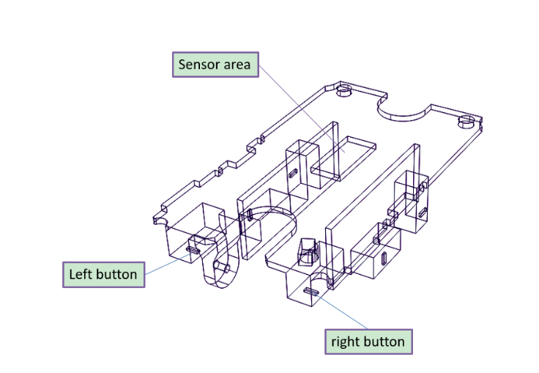
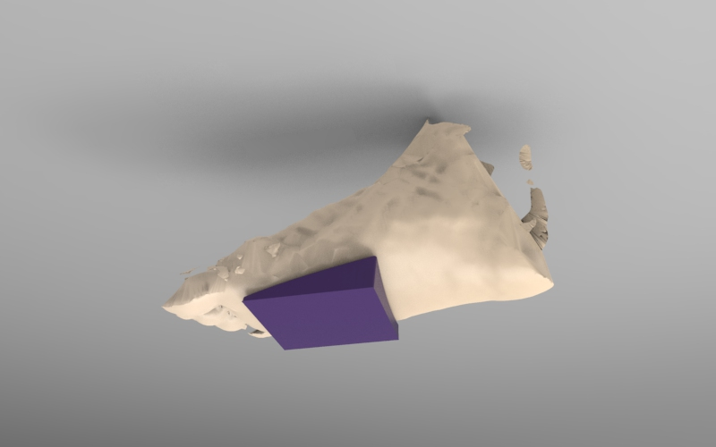
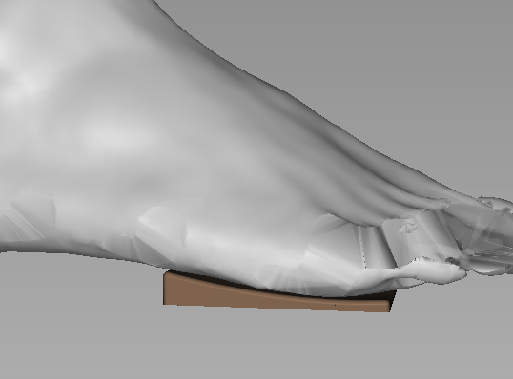
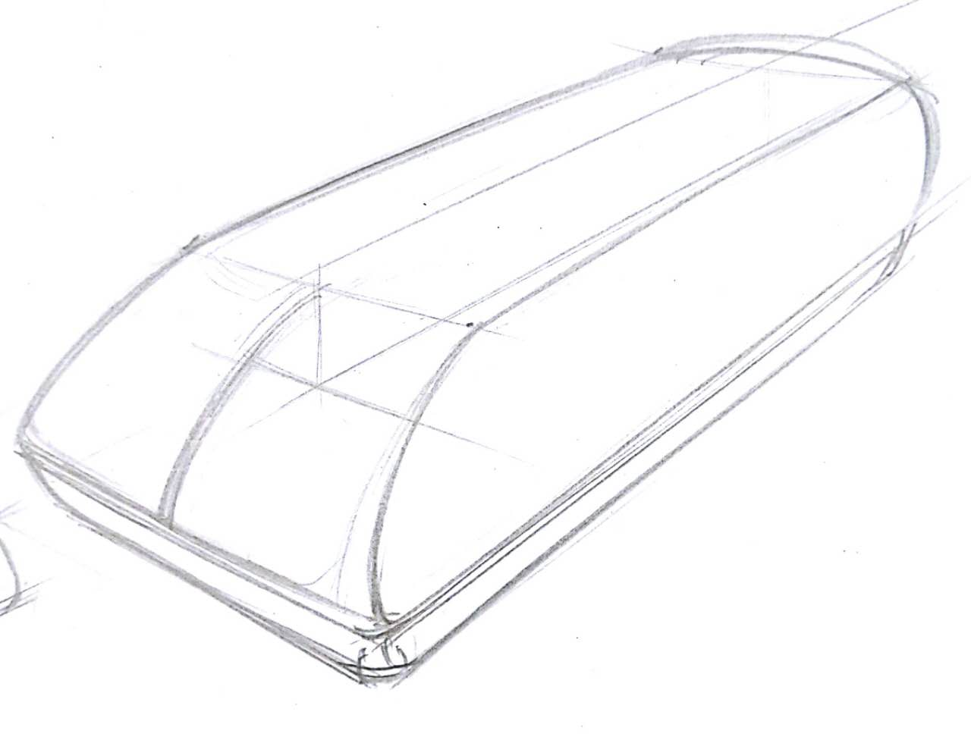
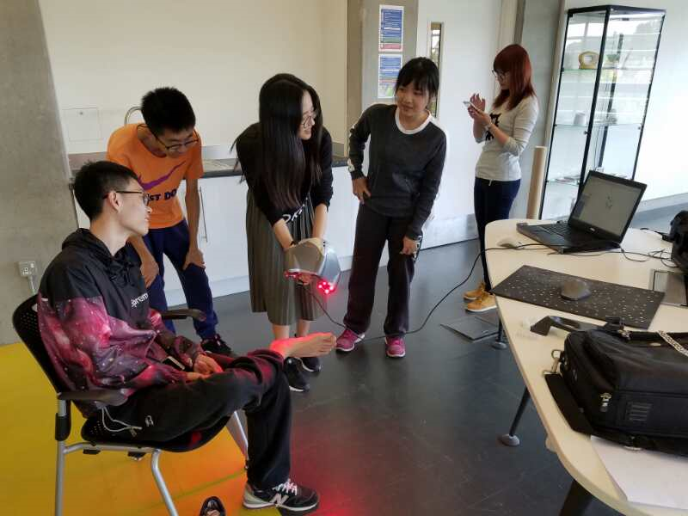
footstep
完善方案
结构
支撑物
草图
扫描双脚建立模型

Slide 7
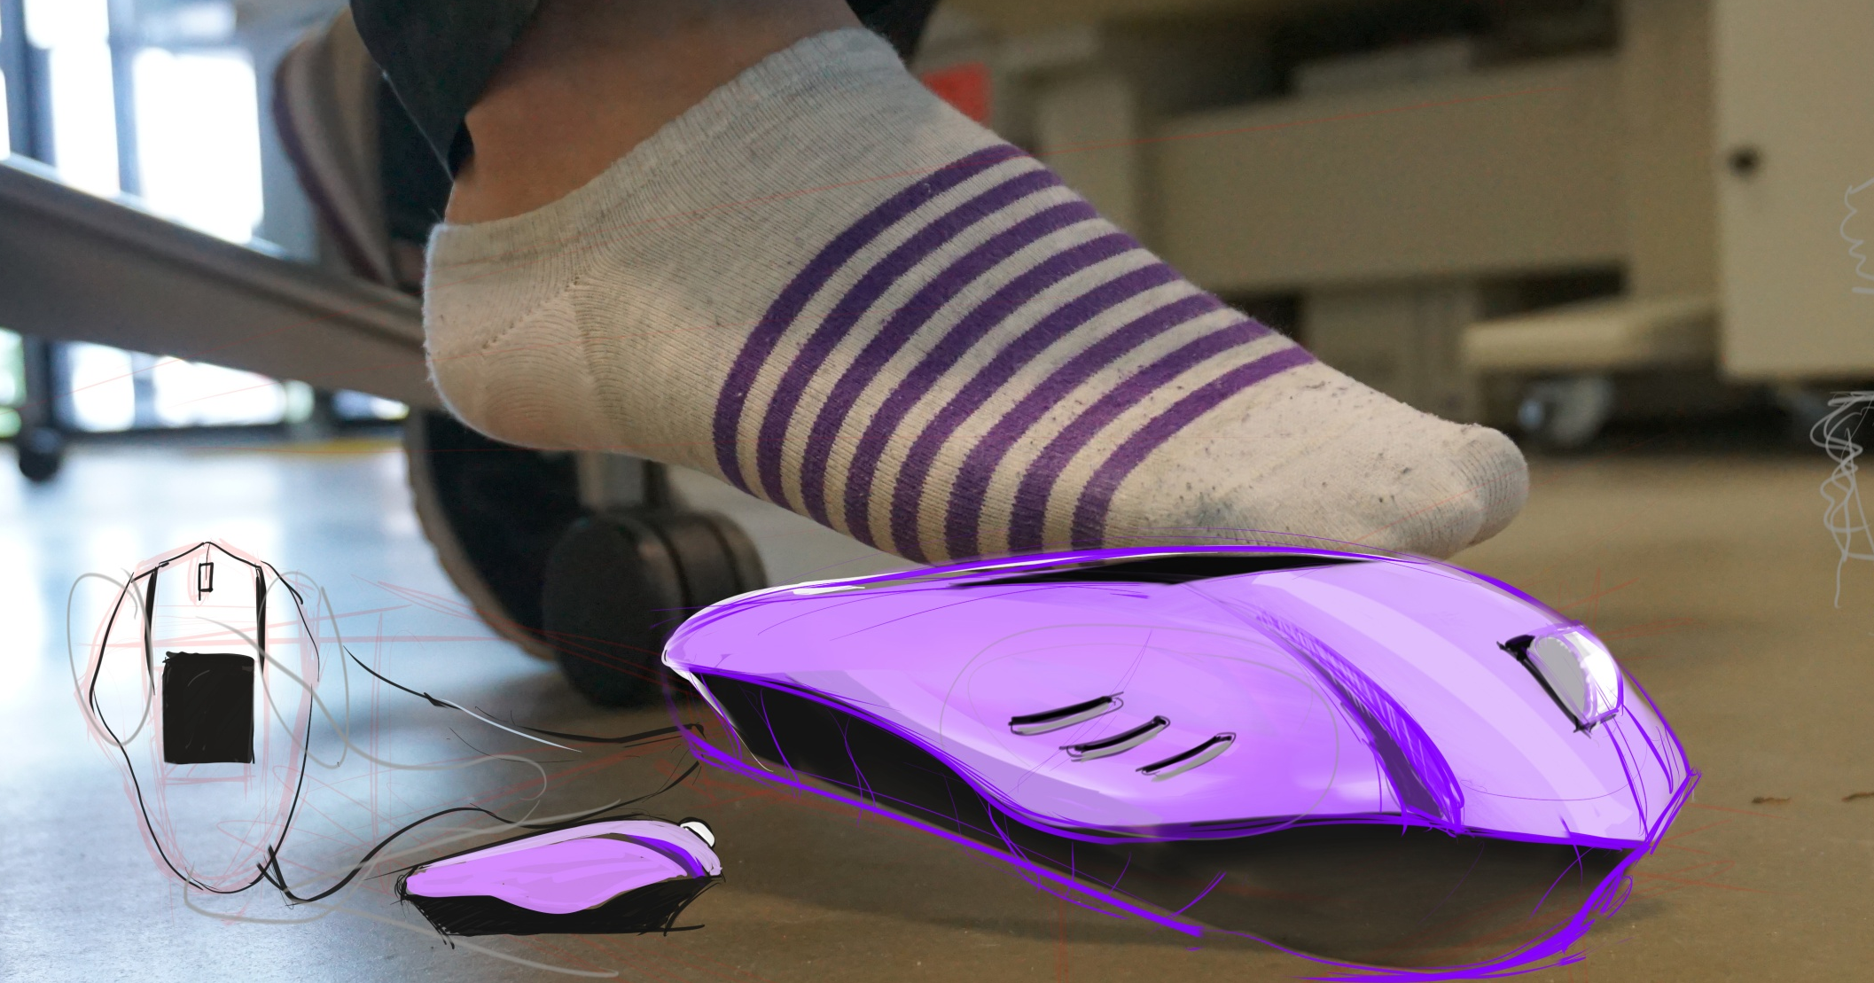
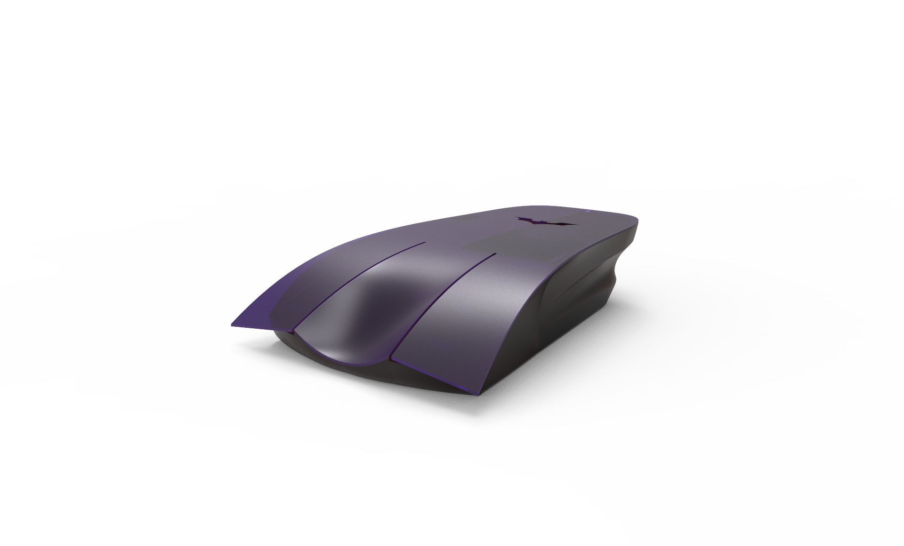
footstep
交互场景：产品结构与普通鼠标相反，感应区域放置在上表面，脚掌通过一个魔术贴在鼠标表面滑动，实现鼠标的移动，同时凹陷区域旁边分别对应左右键。同时为了防止误操作，特意在左右键间有个凹陷区。
设计理念：解放人的双手，尤其是设计师以及无手残疾人

Slide 8
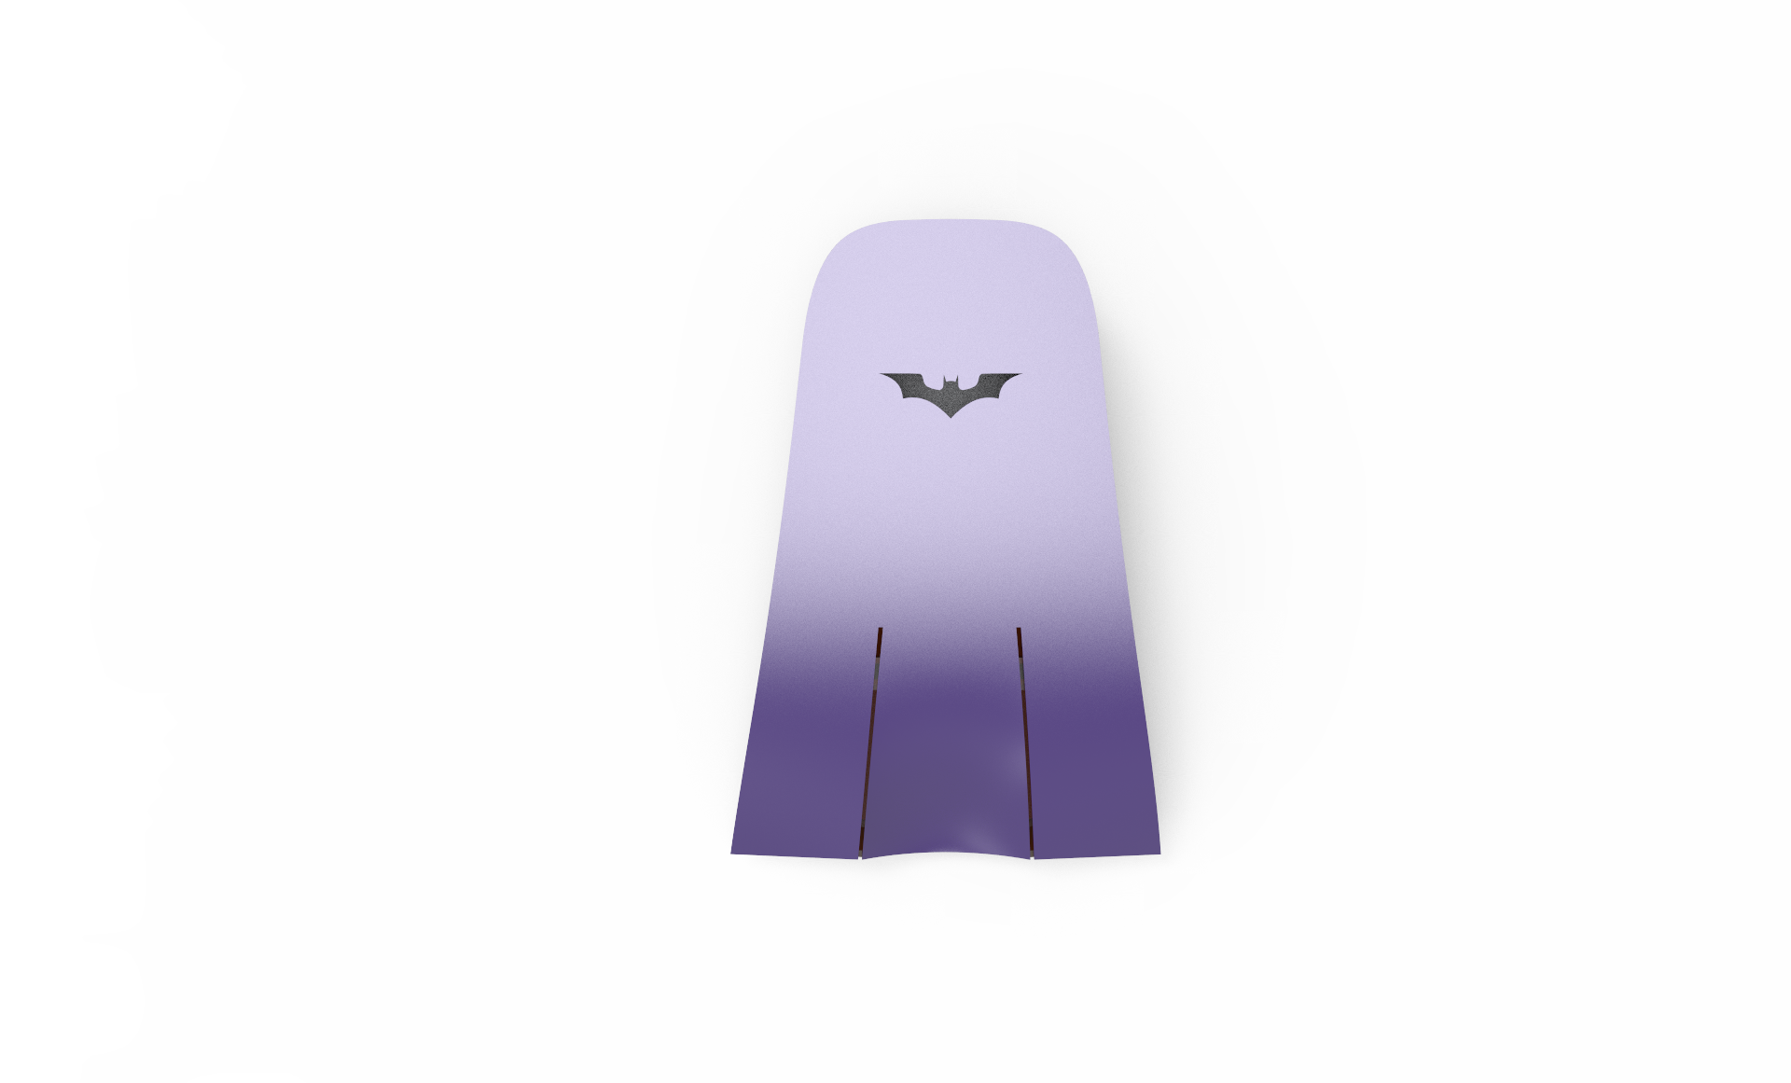
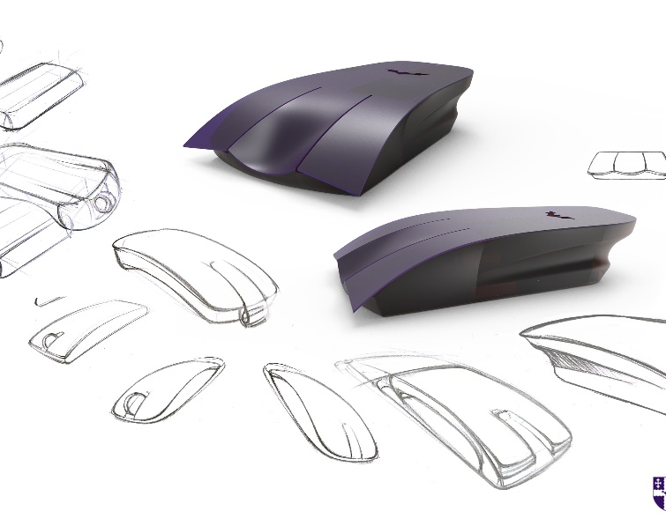
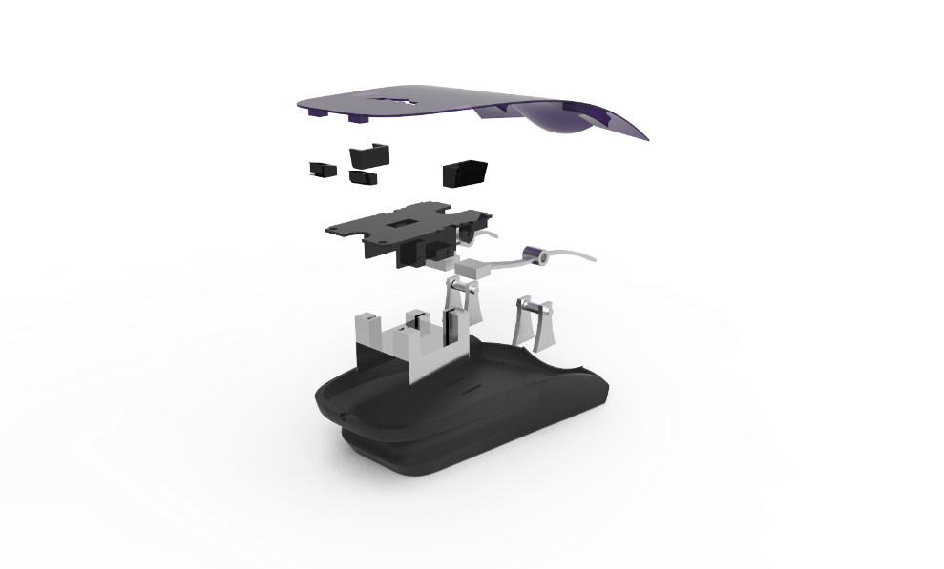
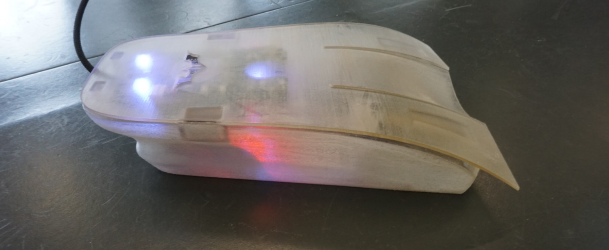
最终效果图及产品

Slide 9
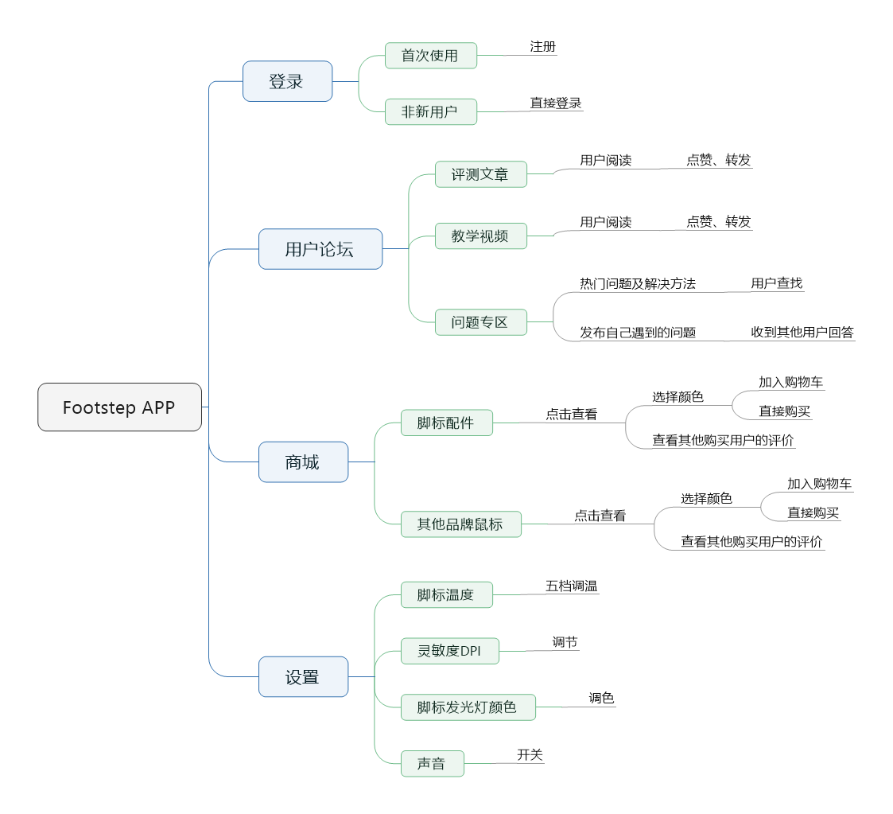
APP功能信息架构图
特别说明：针对无手残疾人用户，配套的APP是由其监护人或者其亲密的人使用

Slide 10

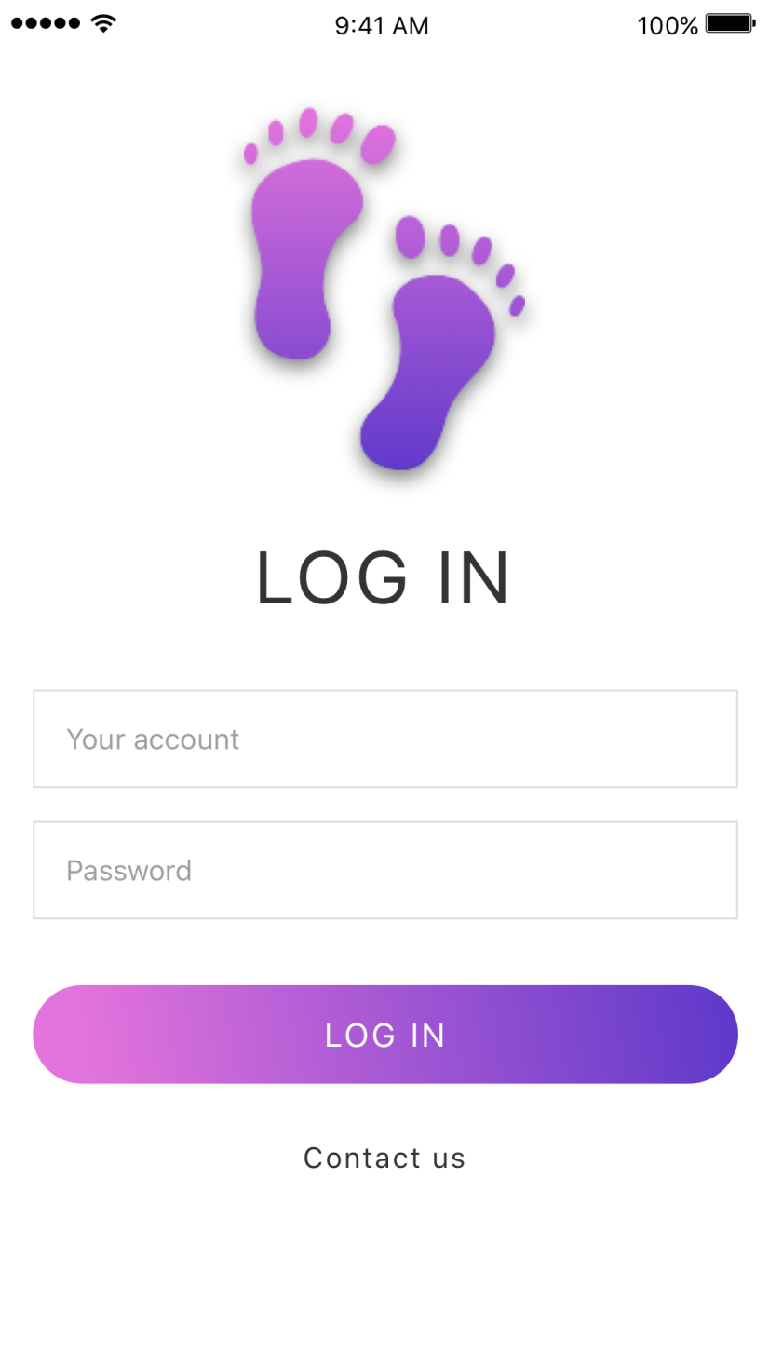
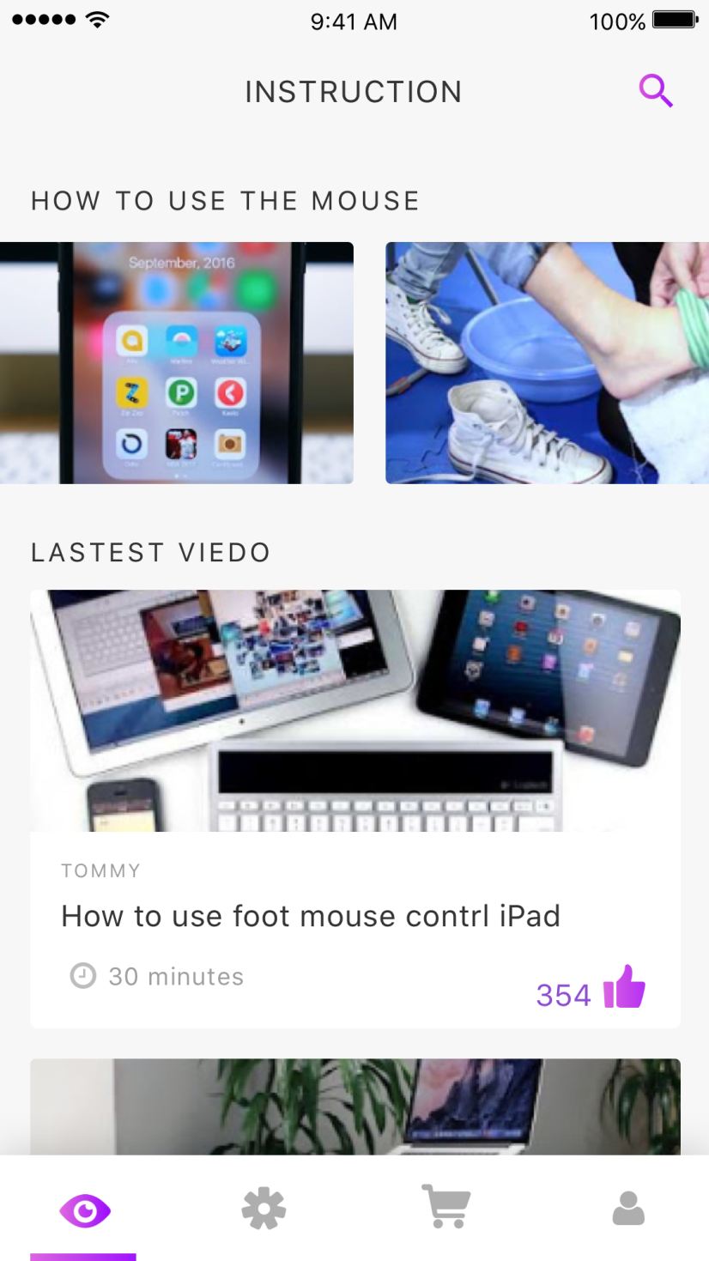
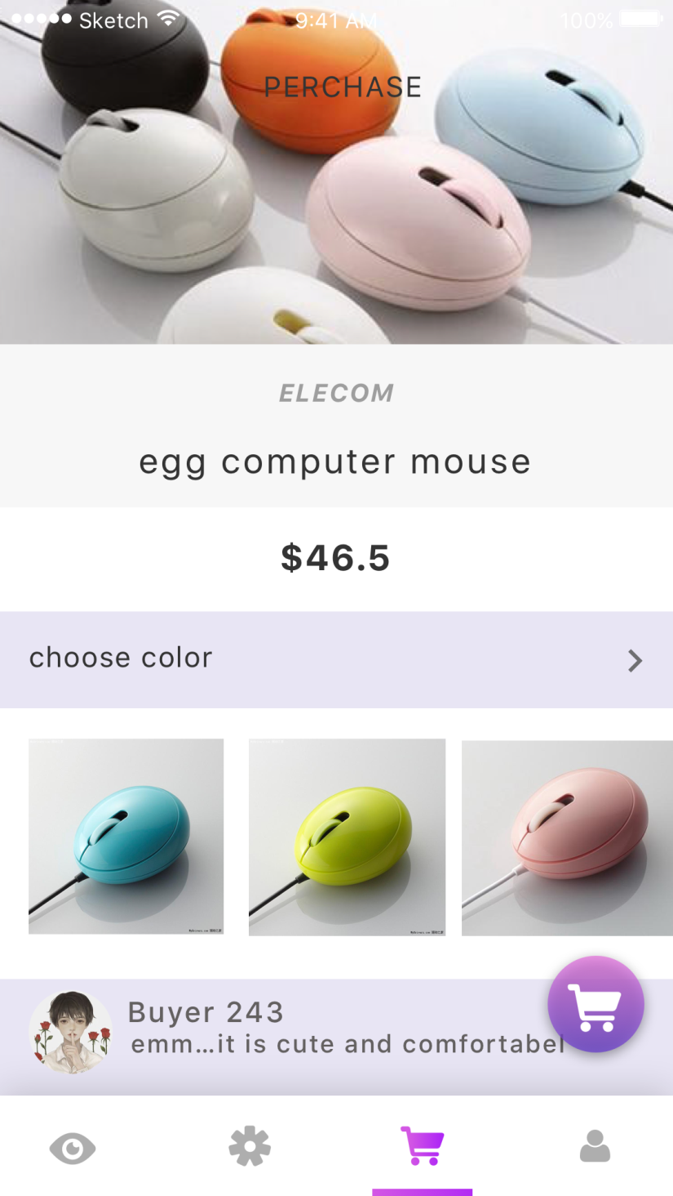
footstep
配套app原型设计（部分界面）

Slide 11
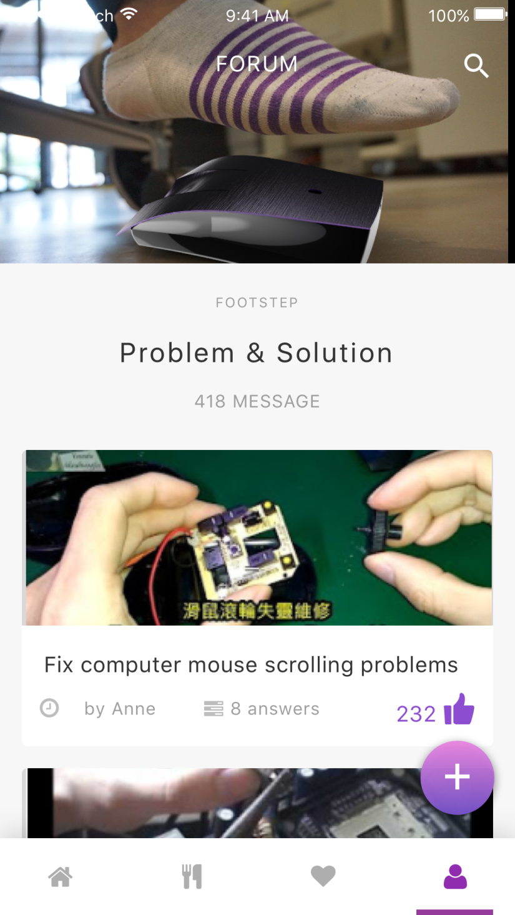
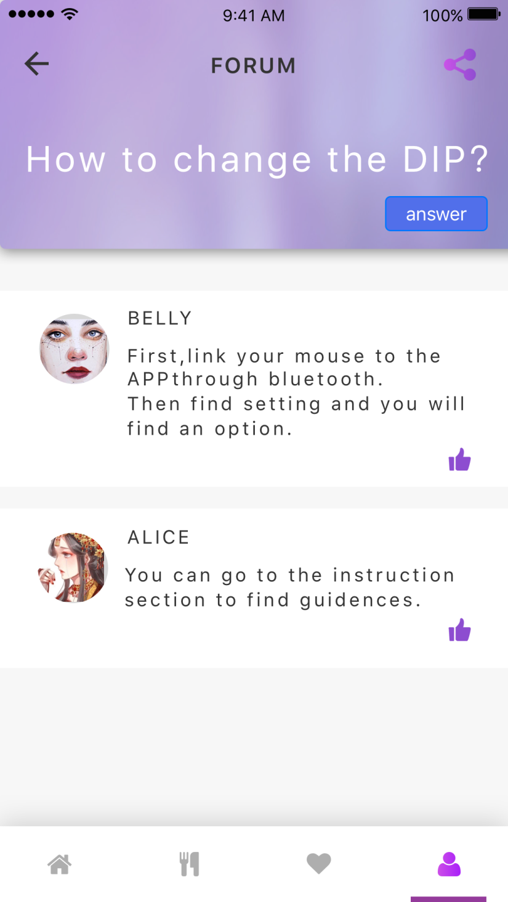
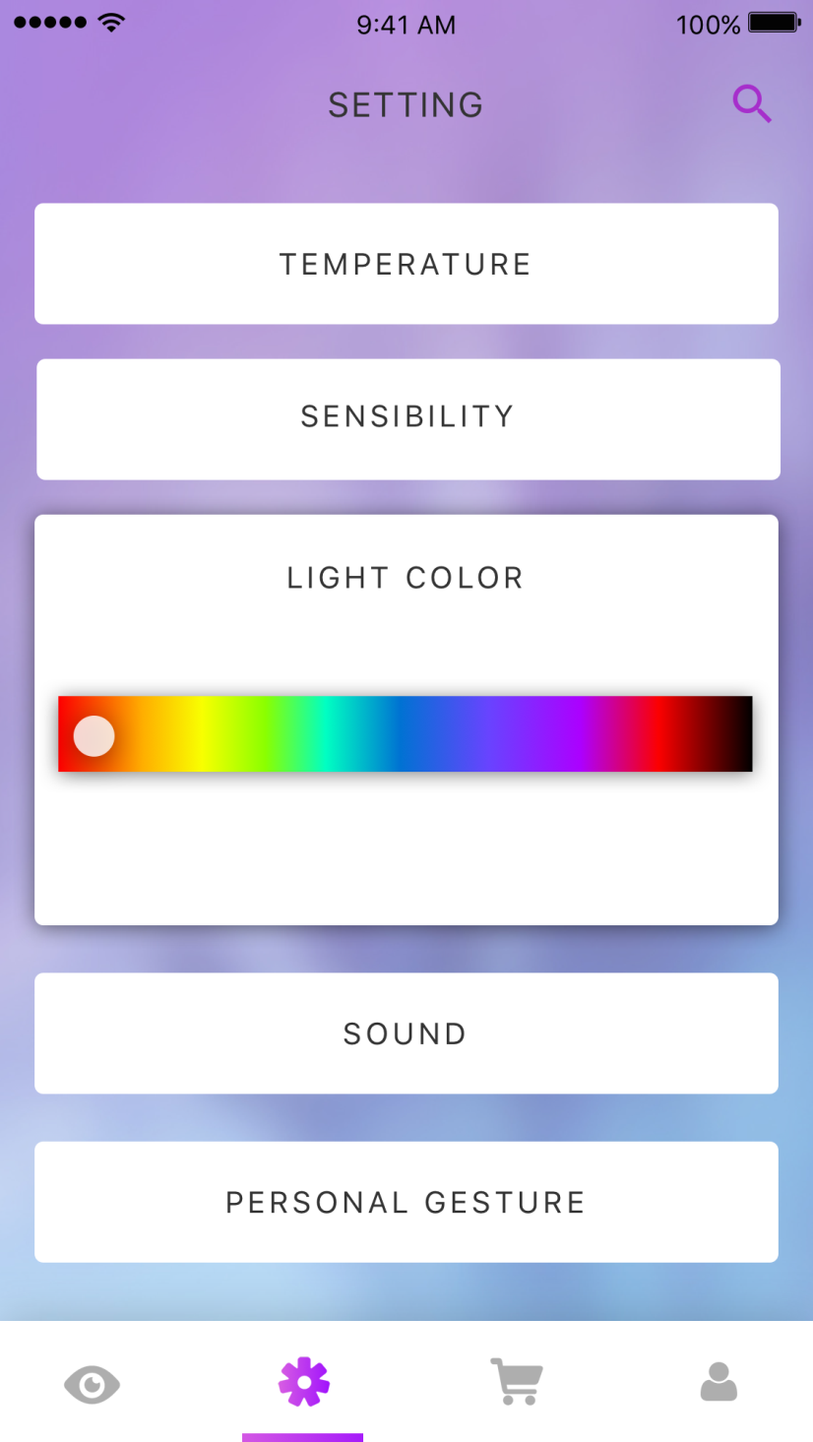
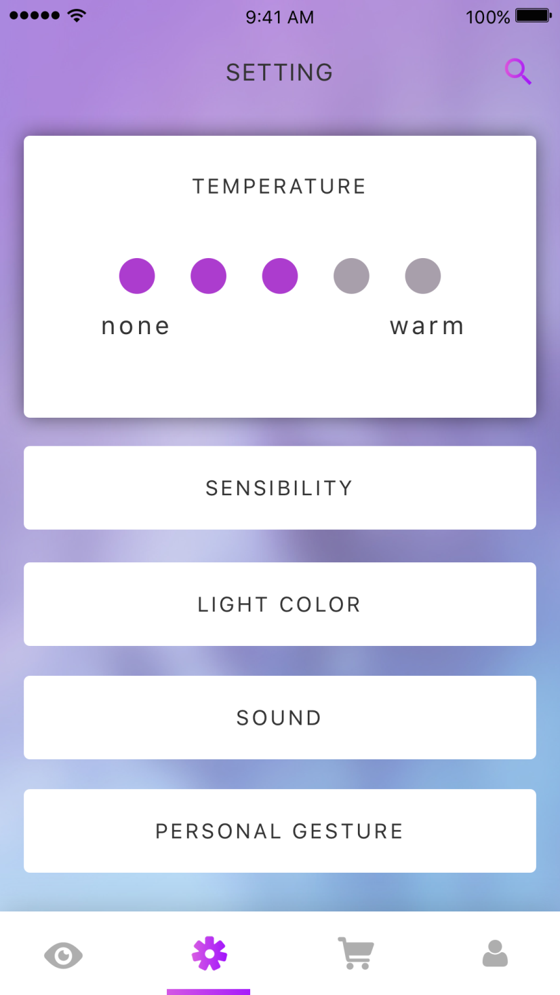
footstep
配套app原型设计（部分界面）

Slide 12
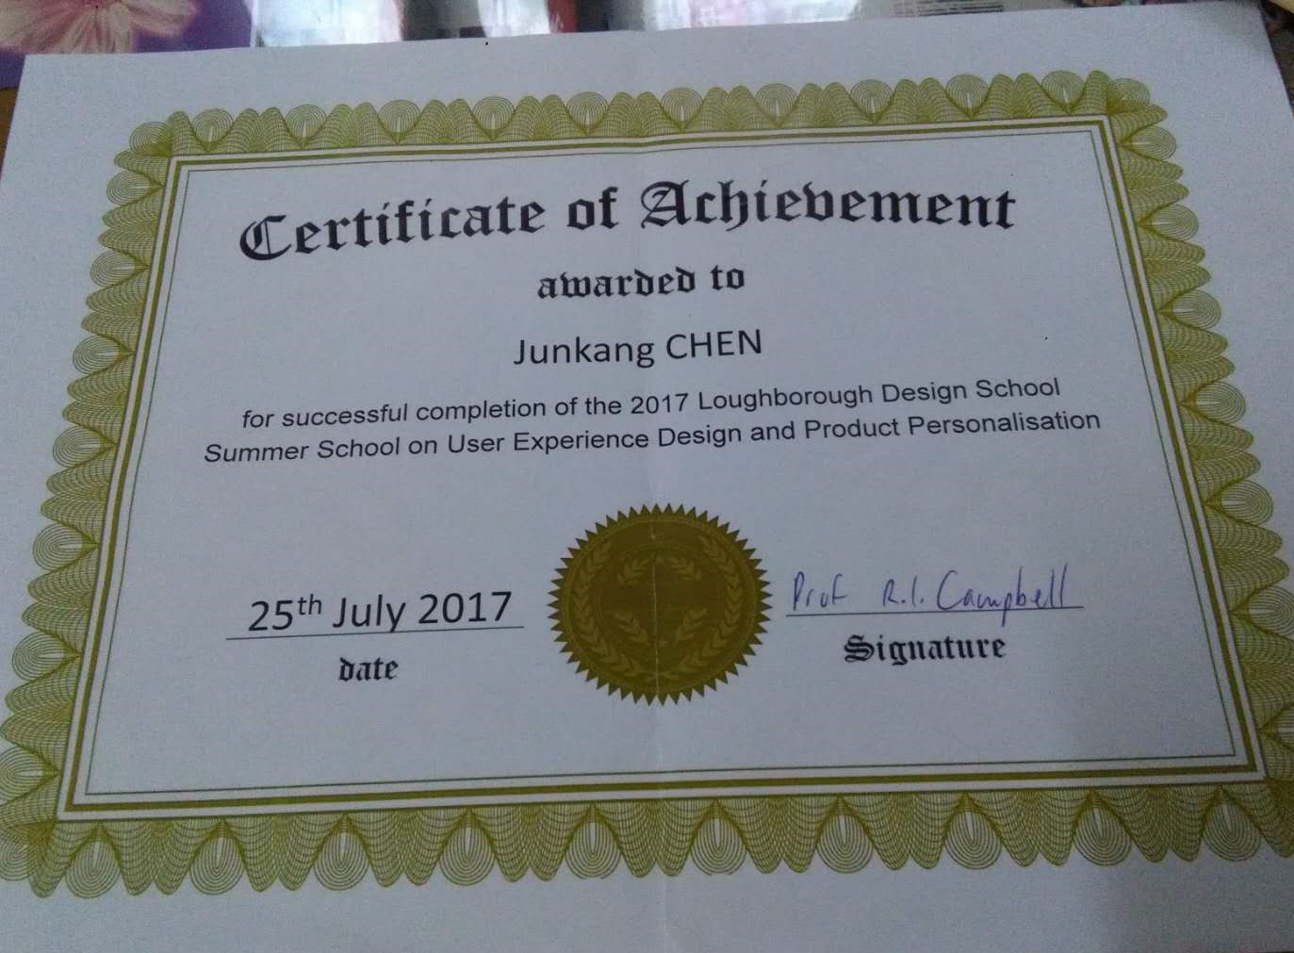
最终证书

Slide 13
2
基于中文语音交互的儿童情绪检测项目
国家级大学生创新训练计划项目
目前成果：申请实用新型专利、APP初步开发

Slide 14
用户分析：6-15岁儿童及少年
应用场景分析：儿童在家，家里的情绪检测设备可以分析儿童的话语，分析儿童的情绪。如果有不良情绪，可以及时反馈给父母。同时，语音设备也会提醒儿童如何缓解情绪（例如简单的呼气游戏，对话互动等）
问题点：儿童的情感是复杂的，而不良情绪如果不及时缓解，往往会对儿童的性格造成不良影响，造成其成人后的情感偏离（例如社交冷漠）。同时，有些父母忙于工作，也会忽视了孩子的心理健康问题
设计目的：帮助父母，监测儿童情绪，并且给予儿童正确的缓解情绪的引导。
技术分析：语音交互设备（DuerOS中文语音设备平台）、情绪检测设备（心率传感器、呼吸传感器）、情绪分析算法模型（软件）、手机APP开发

Slide 15








系统架构图
用户终端
传感器
麦克风
音响
数据处理中心
服务器
智能语音开发平台
⑩数据请求
⑦数据传输
技能服务
⑪数据返回
③指令映射
⑥数据传输
②数据传输
⑧数据传输
开发板
①指令收集
⑨指令传输
⑤数据收集
④指令传输
⑤数据收集

Slide 16
情绪检测系统流程说明：
用户向麦克风发出“情绪检测”指令。
麦克风将采集的用户指令经连接的开发板，对应①；传送至智能语音开发平台，对应②。
智能语音开发平台提供语音分析功能，开始进行语音分析。
语音分析结果提交至技能服务。
技能服务根据语音分析结果匹配触发开发板动作的指令，并将指令传至开发板，对应③。
开发板开启传感器，对应④。
传感器开启，开始收集人体相关指数。
传感器将收集完毕的数据通过开发板，对应⑤；提交至服务器，对应⑥。
数据分析中心服务器分析提交的数据，给出情绪分析结果。
服务器根据情绪分析结果向智能语音开发平台发送合适的反应指令，如播放音乐，对应⑦。
指令通过开发板，对应⑧；传送至音响，对应⑨。
音响播放音乐。
用户通过APP向数据处理中心服务器请求查看情绪检测结果，对应⑩。
服务器将结果返回至手机APP呈现，对应⑪。

Slide 17
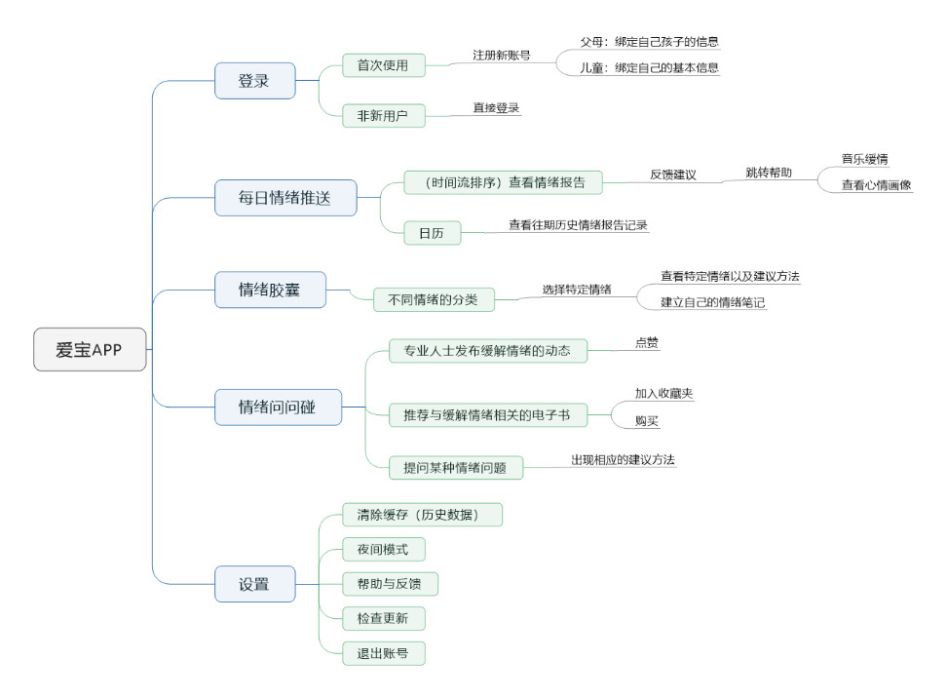
APP功能信息架构图

Slide 18
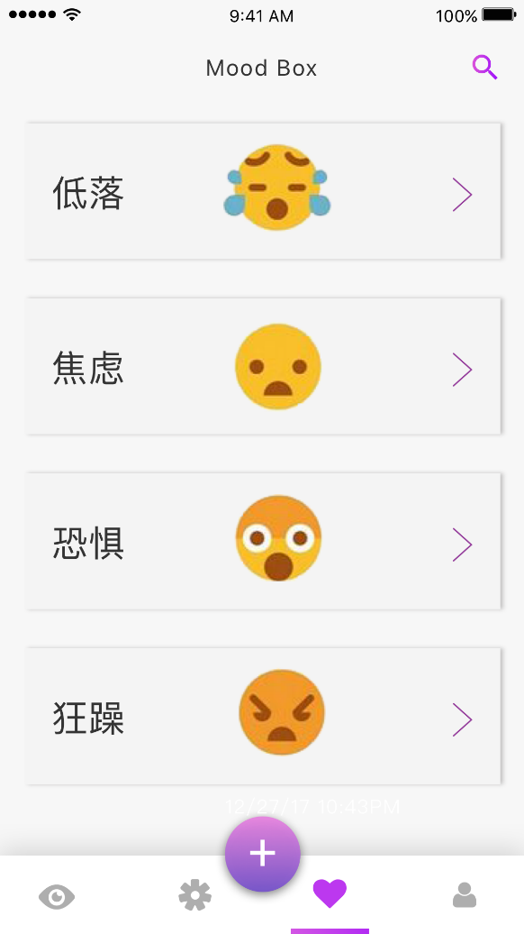
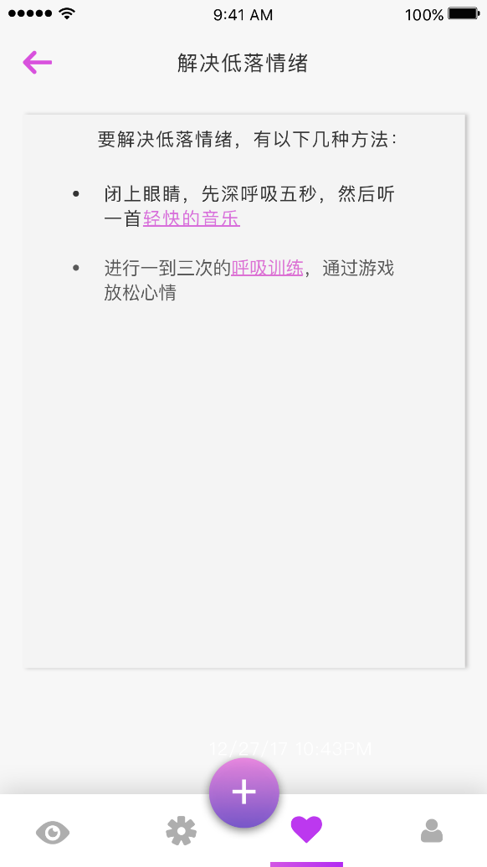
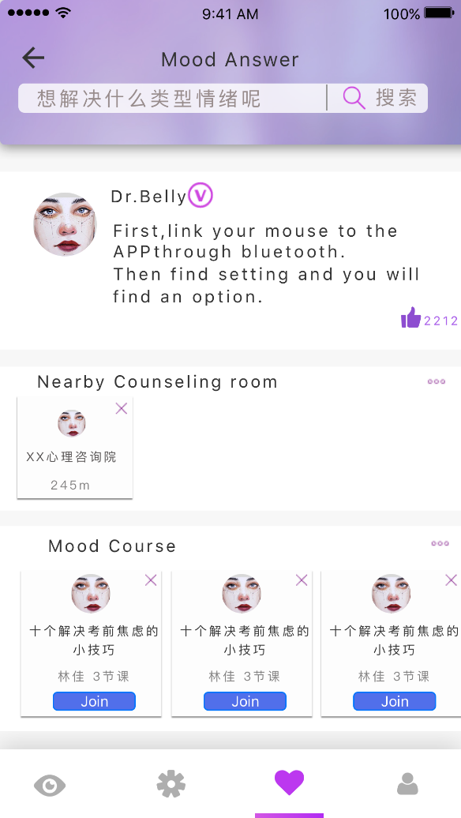
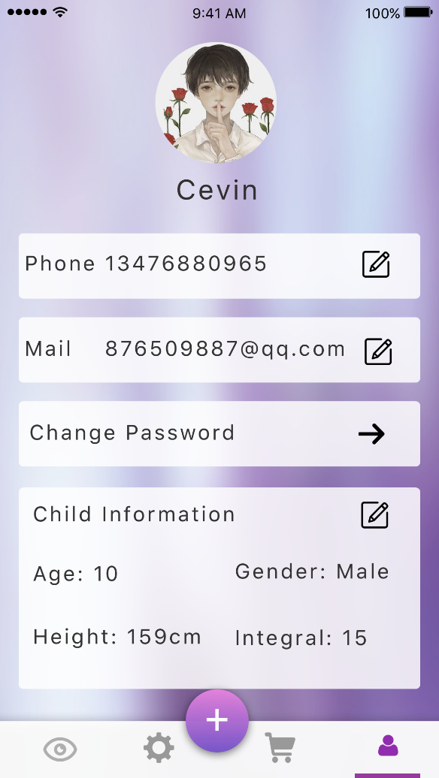
App初代原型设计ios端（部分界面）

Slide 19
3
交互设计专题课程设计
Jerella交互雨伞户外装置

Slide 20
jerella
概念设计点
主要功能点：
我们在漫漫雨夜中前行，就像水母在无边无际的海洋里潜游，渺小而又倔强地发着光。我们累了，想停在一处歇歇再前行，想知道自己不是一个人在努力，想得到回应以及肯定，也想为下一位停留的人鼓励
利用传感器检测下雨以及人的行为，从而实现伞面的灯光效果变化和形状变化（利用arduino去控制led灯的变化）。
利用留言录音让陌生人之间联系起来，赋予伞新的社交内涵。
用户群体
喜欢尝试新事物，心情烦闷孤独的人，想要倾诉或者聆听。
交互情景：
当超声波传感器检测到人坐下时，提示灯会亮，提示按压压力传感器。水母形态的伞在雨夜发光，就像水母在深海潜行。
水母伞像一个懂人的精灵，当人想去聆听上一个人的故事时，就可以按心率传感器，散的灯光会随着你的心跳变化
同时你可以拿起听筒，用心去感受上一个人的留言。你也可以对着话筒倾诉你的故事，把你的经历传递给下一个陌生人。
产品特色
针对人们雨天出行不便造成的烦闷无趣，以及户外餐厅等餐时的无聊等用户痛点，设计一款能与人交流互动并且可以传递故事的伞。
实现人与伞自然的交流互动，体现交互感，让伞成为懂人的好伙伴。
实现人与人的联系。

Slide 21
jerella
1
交互流程
提示灯亮，提示按压力传感器
过来坐下
1
2
按下压力传感器
下层灯光光强随压力大小变化而变化
想听上一个人故事
3
4
触摸心率传感器
上层灯光变化，播放语音留言
想述说自己的故事
5
6
录音模块录制语音留言
传递自己的所思所想
7

Slide 22
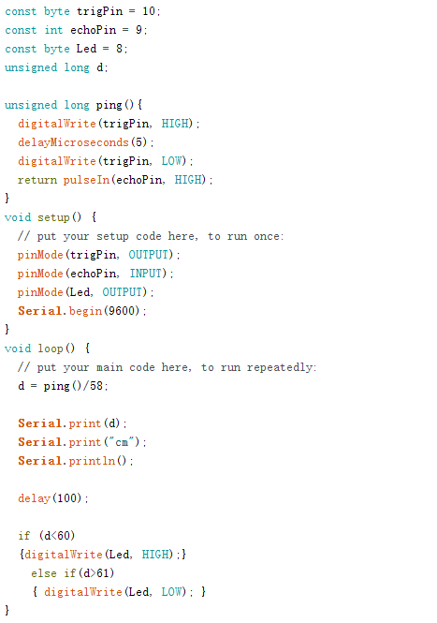
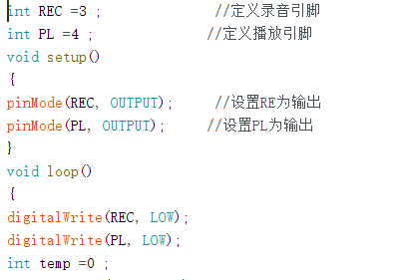
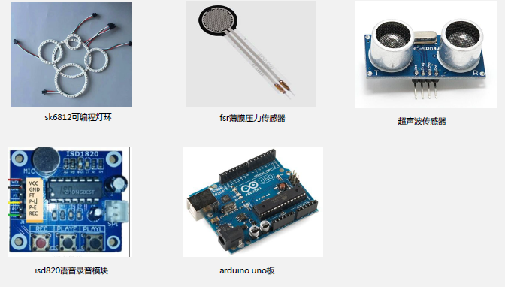
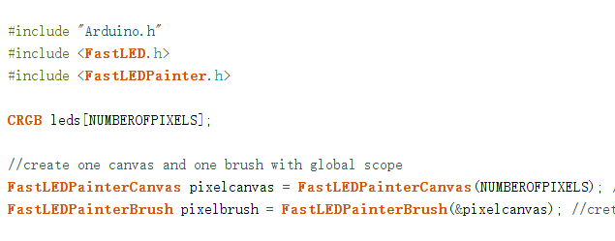
jerella
硬件部分代码
硬件部分
测距灯亮
Arduino uno板、isd1820语音录音模块、fsr薄膜压力传感器、超声波传感器、sk6812可编程灯环
录音
Led灯变化

Slide 23
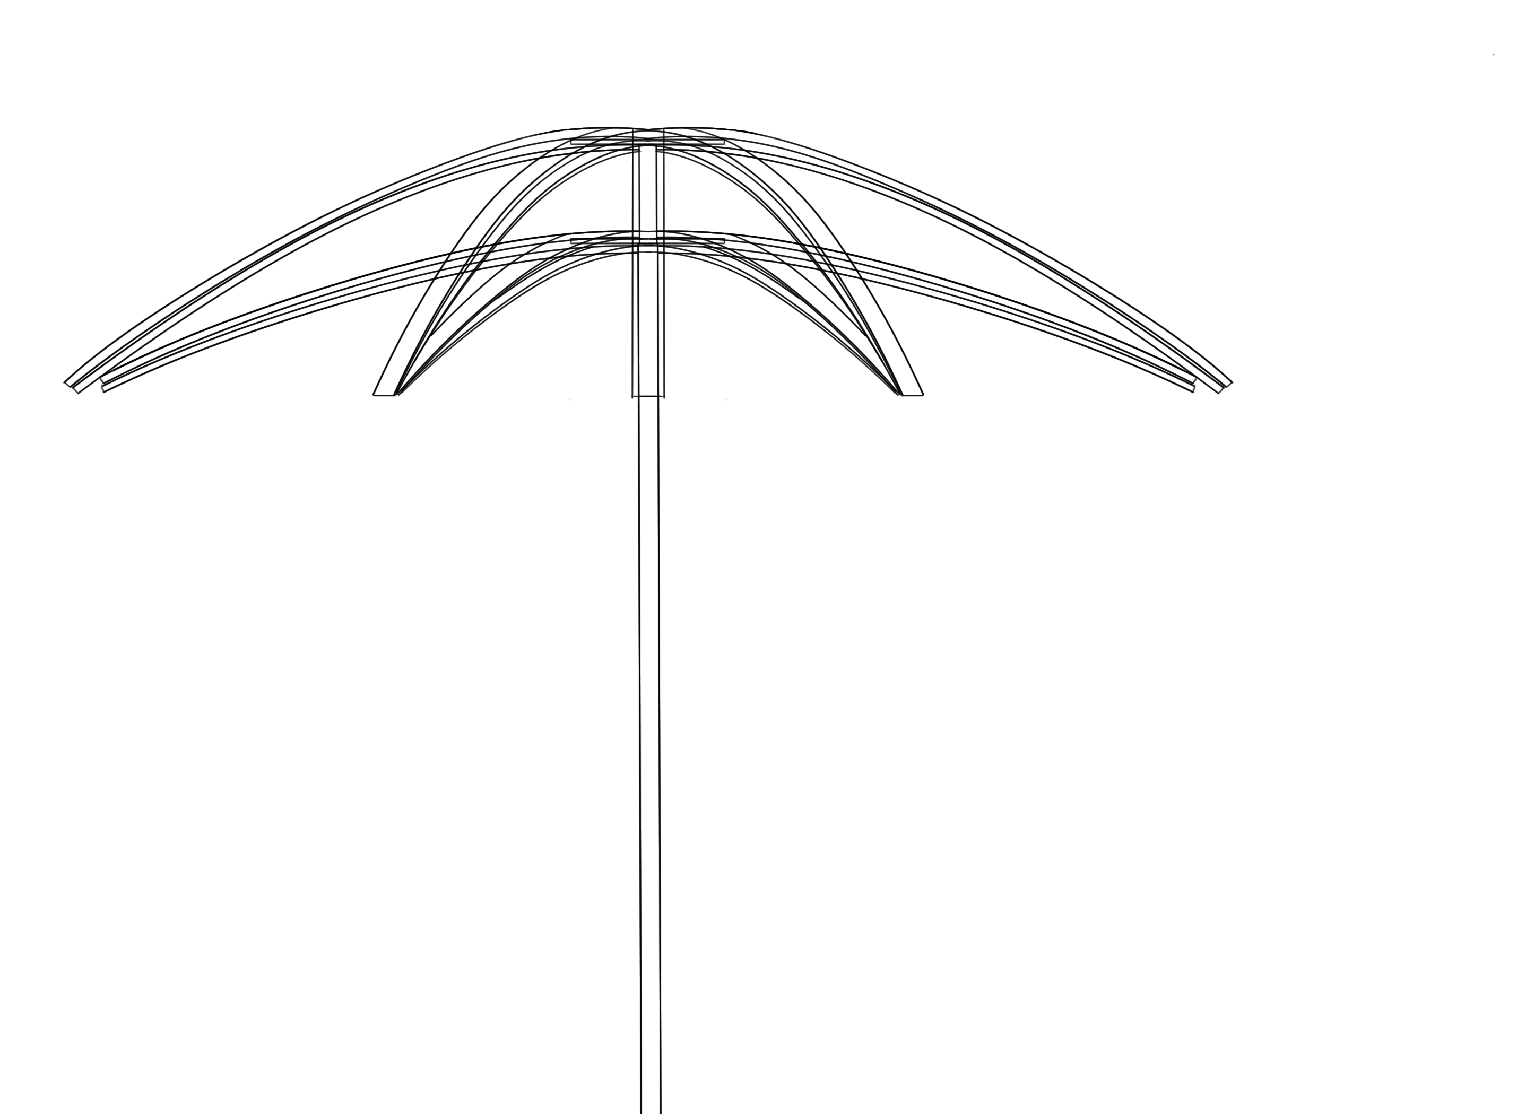
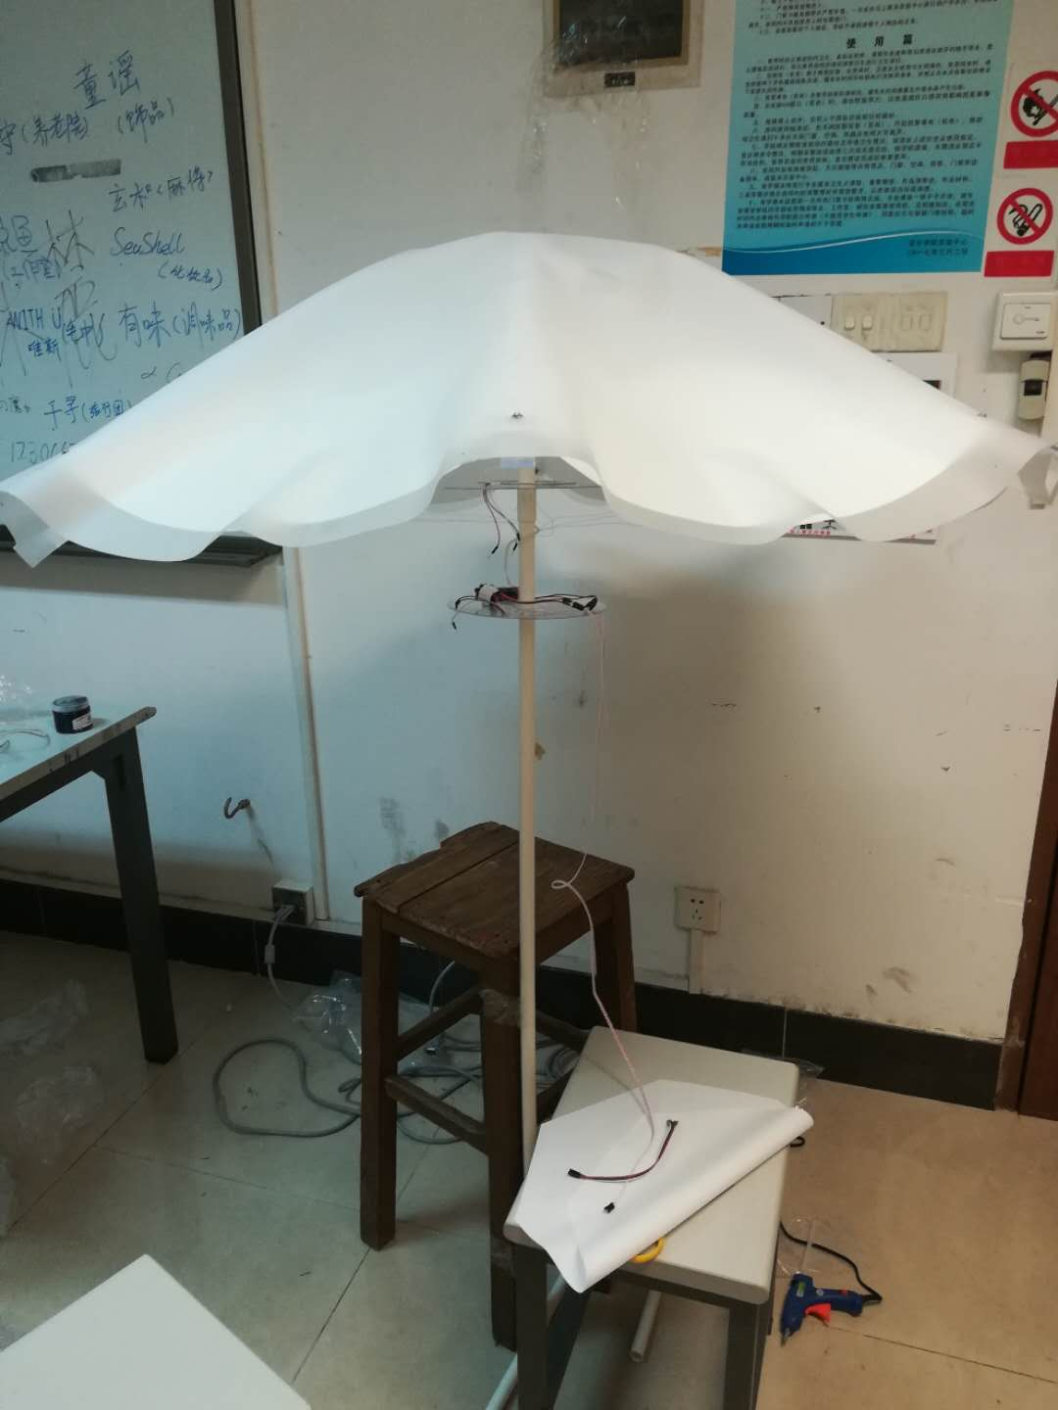
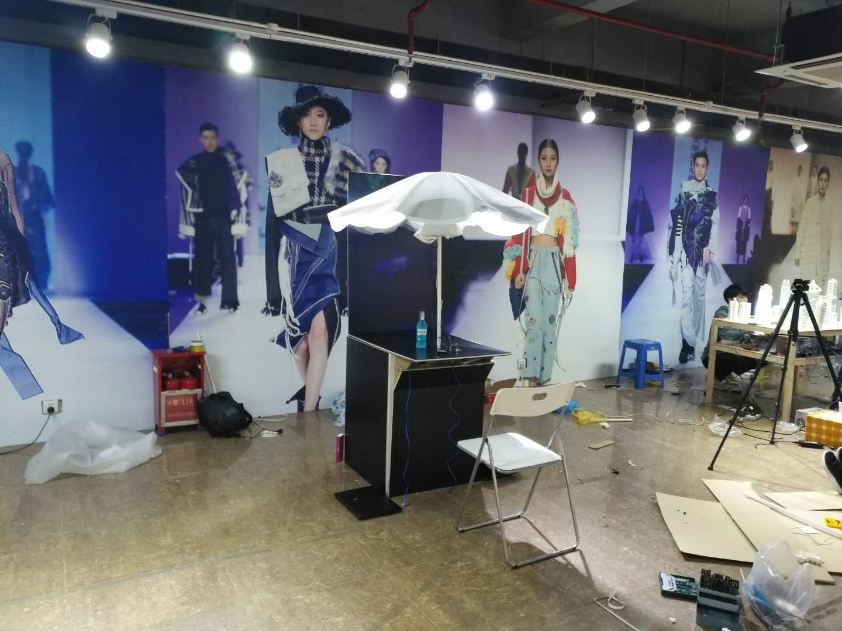
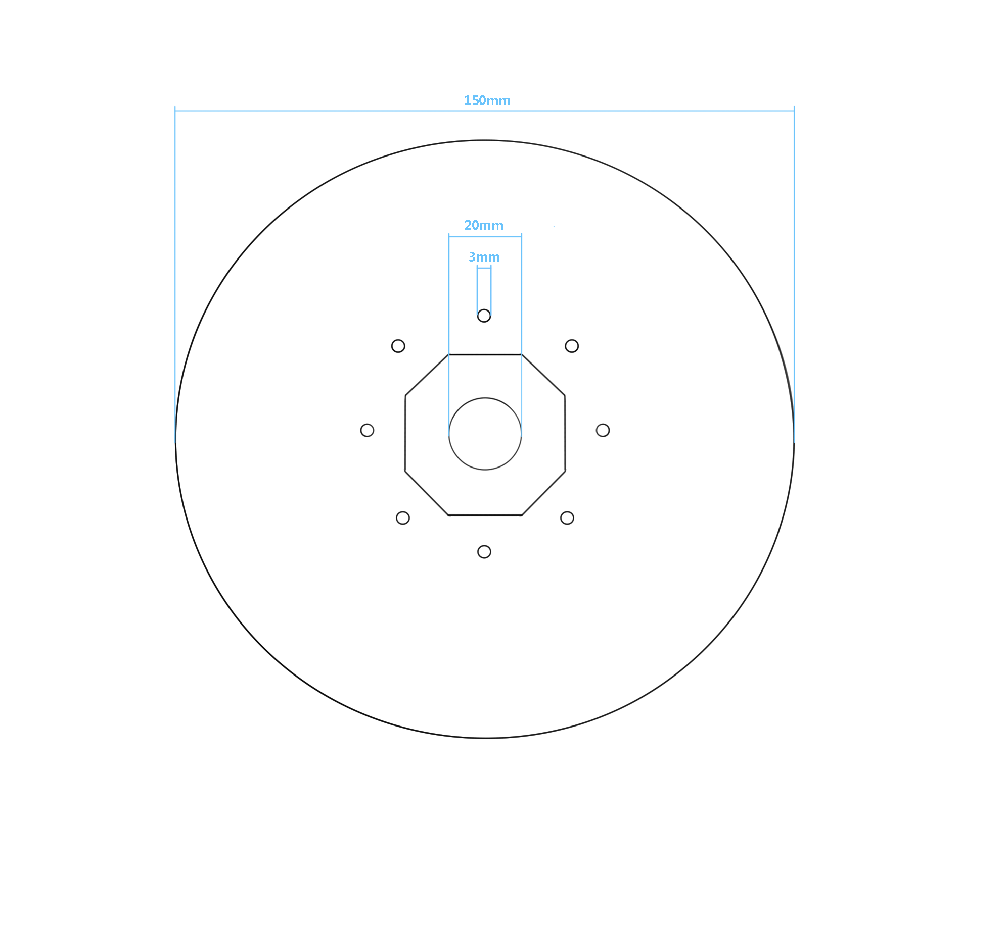
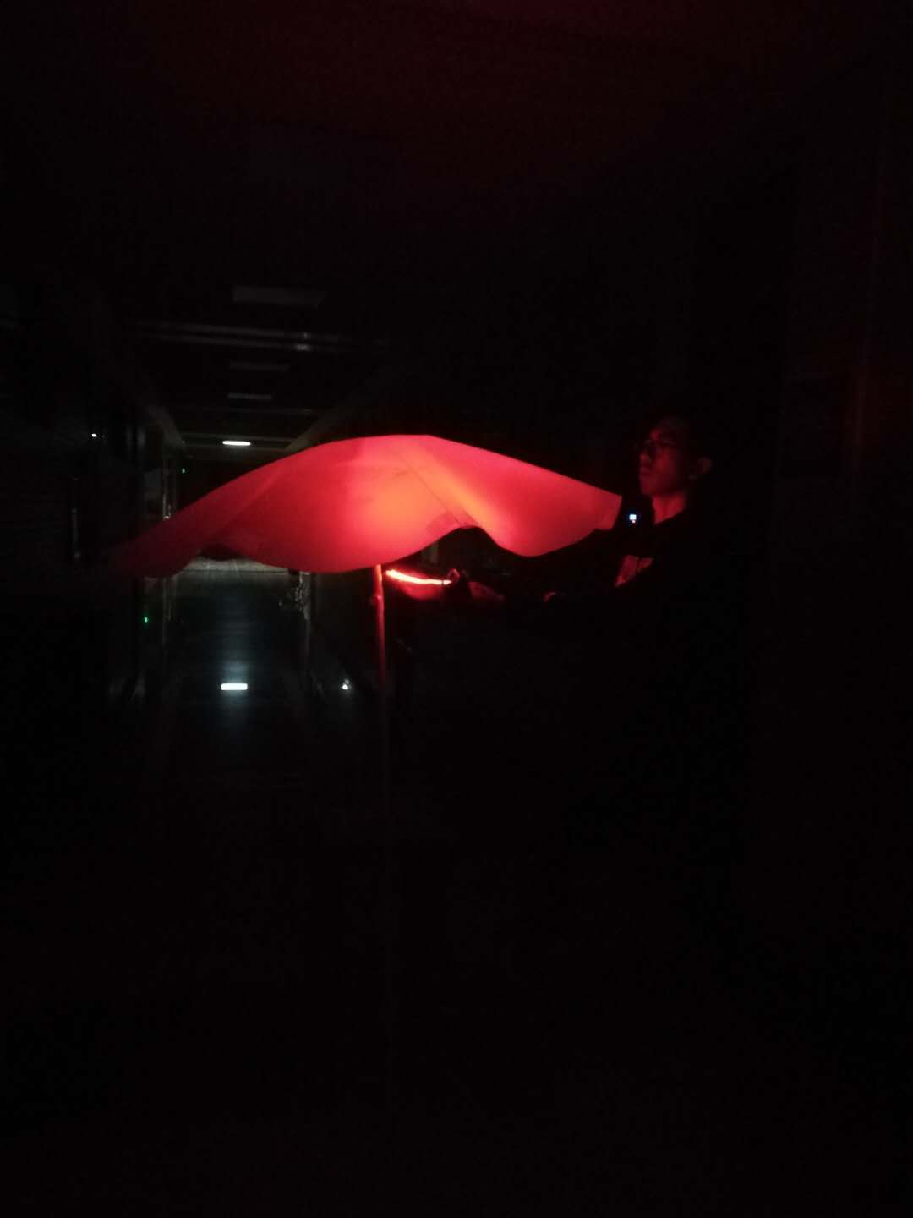
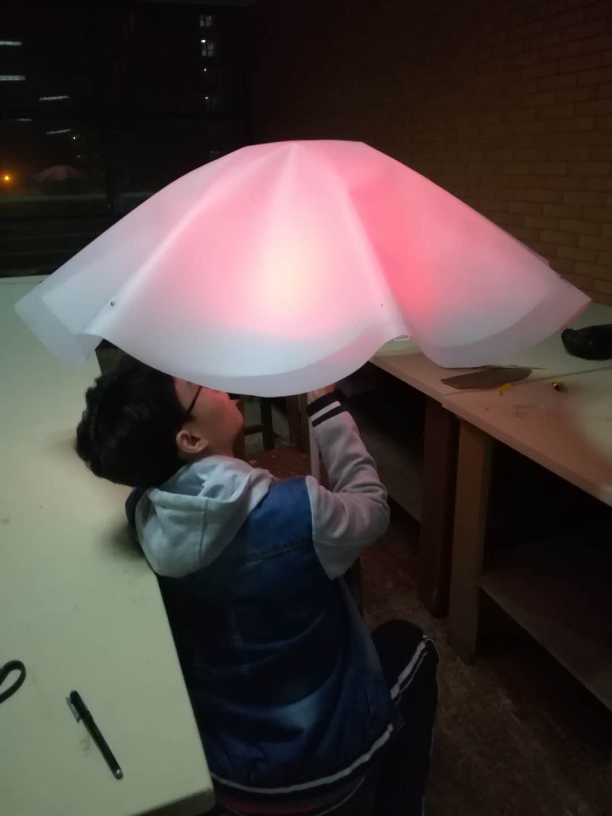
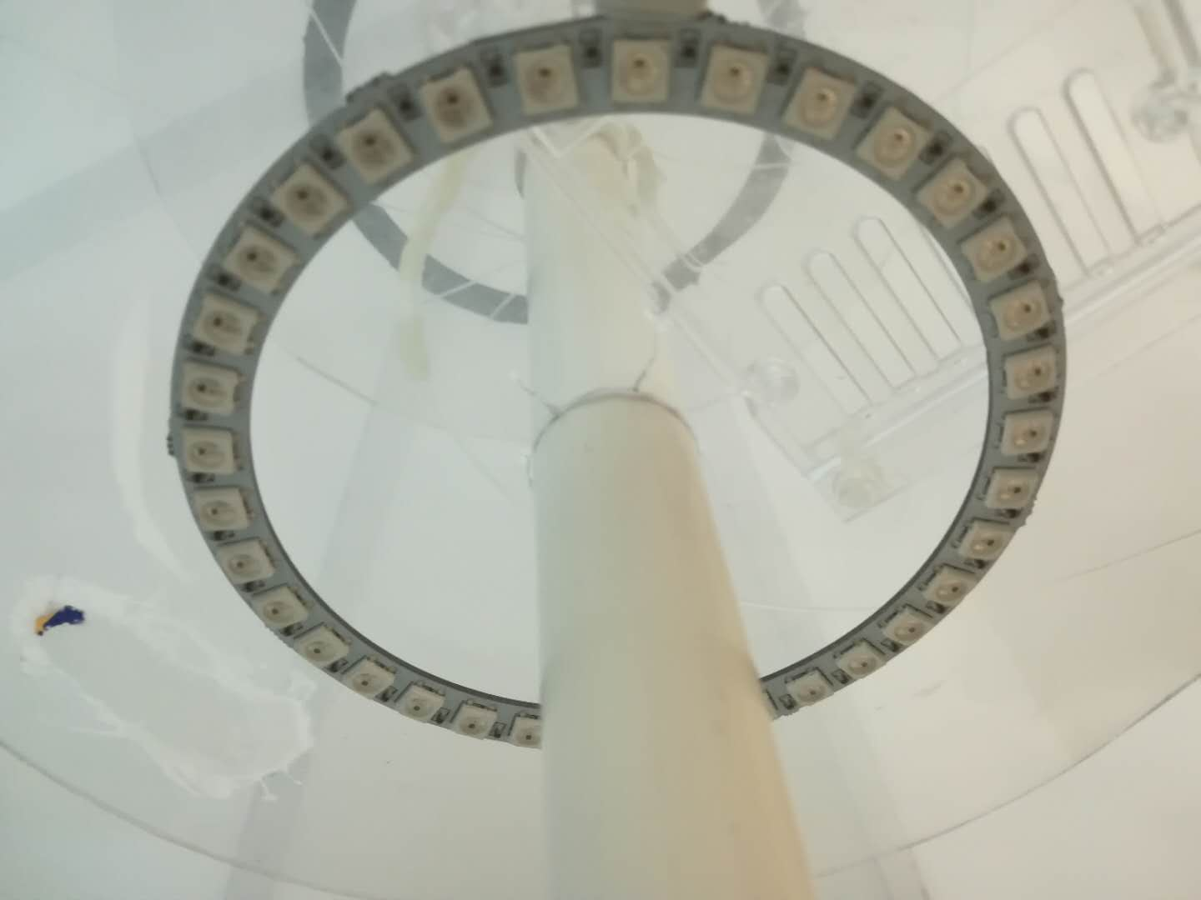
结构
1.0版本产品
亚克力伞架+tpu上伞面+eva下伞面
发光效果
灯带

Slide 24
4
其他作品

Slide 25
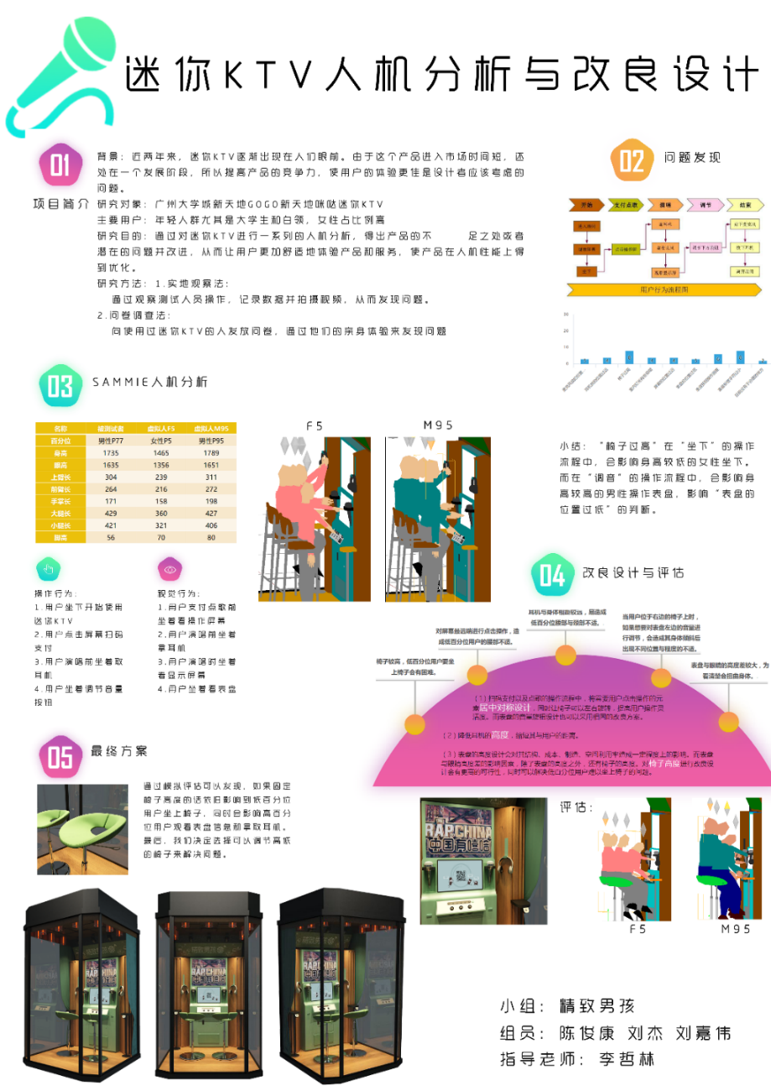
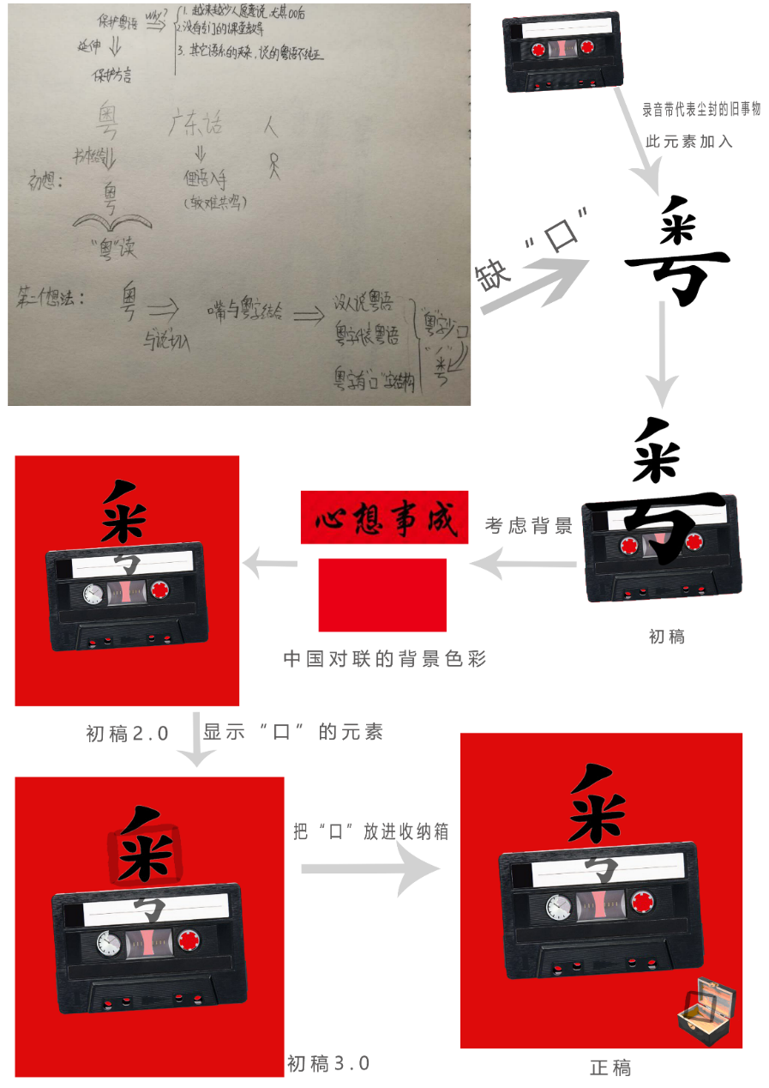
人机交互工程课程作业
视觉传达设计课程作业

Slide 26

摄影
本人总结：
除了以上所展示的课程和项目，还学习过unity3D制作游戏以及虚拟现实游戏简单开发（C#编程语言）、网页设计及简单开发、用户体验设计理论、设计心理学、产品经理、服务设计等课程。由于篇幅原因，无法就将所要项目一 一列举，还请多多包涵。
在交互课程的学习中，逐渐明白了设计不仅是为现在服务，更多的要把目光和思维放远，为将来而服务。通过产品设计的实践，知道如何从0到1设计产品或app的完整流程，了解软硬件的开发，懂得如何与小组成员协调合作。
学习是终身的，未来依然是有很多东西值得我去学习的。

Slide 27
感谢您的观看
陈俊康
华南理工大学设计学院 信息与交互设计专业 大三本科
微信号：winner1331

